Slide 1



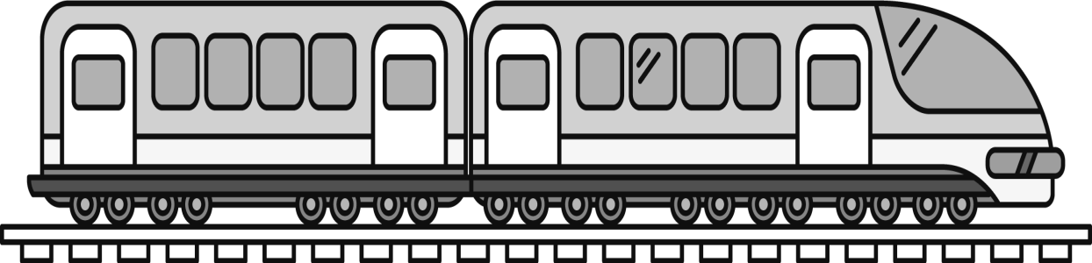







기상 데이터를 활용한 지하철 혼잡도 예측 및 활용방안
호선별 Fold기반 XGBoost를 활용한
지하철 혼잡도 예측 모델 개발
[TEAM 최태정원은]
Notes:
안녕하십니까. 팀 최태정원은의 발표를 맡은 이우태입니다.
호선별 특징을 학습한 폴드 기반 XGBoost 모델을 주제로 발표를 시작하겠습니다.

Slide 2
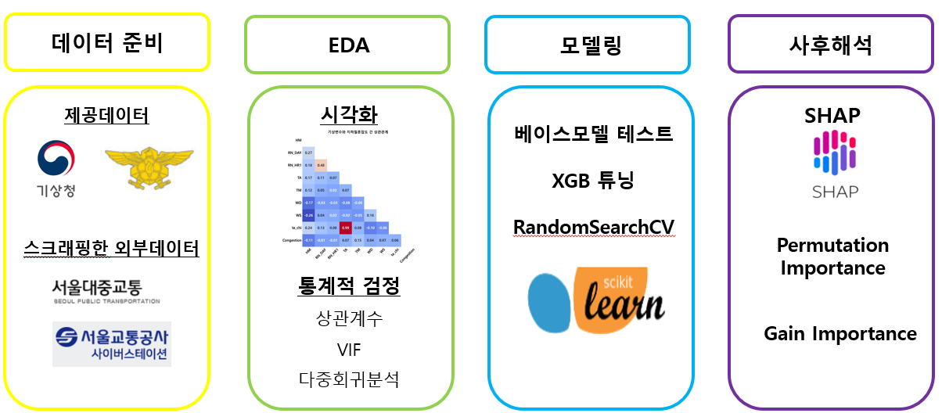
01
배경
기획 배경
기획 배경
분석 목표
혼잡도 예측을 통해 지하철 운영 효율화와 혼잡 완화 방안 마련에 활용 가능한 인사이트 제공
기상에 따른 교통수단 선택
폭우 시 지하철 혼잡도는 약 18.6%, 폭설 시에는 약 15.3% 증가
➜ 기상상황을 고려한 혼잡도 예측 전략 필요
분석 프로세스
2. 냉난방 민원
2. 냉난방 민원
냉난방 민원은 2025년 5월까지 지하철 전체 민원의 75%에 달할 정도로 높음
➜ 기상 변수를 반영한 예측을 통해, 지하철 냉난방 조절시스템에 연동해 냉난방 세기를 선제적으로 조정
Notes:
2021년 대한교통학회의 연구에 따르면, 폭우나 폭설과 같은 악천후 시 지하철 혼잡도가 약 15% 증가하는 것으로 나타났습니다.
또한 여름철 지하철 내 냉난방 관련 민원은 전체 민원의 약 75%를 차지할 정도로 높게 나타나고 있습니다.
이에 저희는 기상 환경을 반영한 정확한 지하철 혼잡도 예측을 통해 지하철 운영의 효율성을 높이고,
고객들에게 보다 쾌적한 환경과 만족스러운 서비스를 제공하고자 본 분석을 기획하게 되었습니다.
우측 하단의 이미지는 저희의 분석 프로세스입니다.

Slide 3
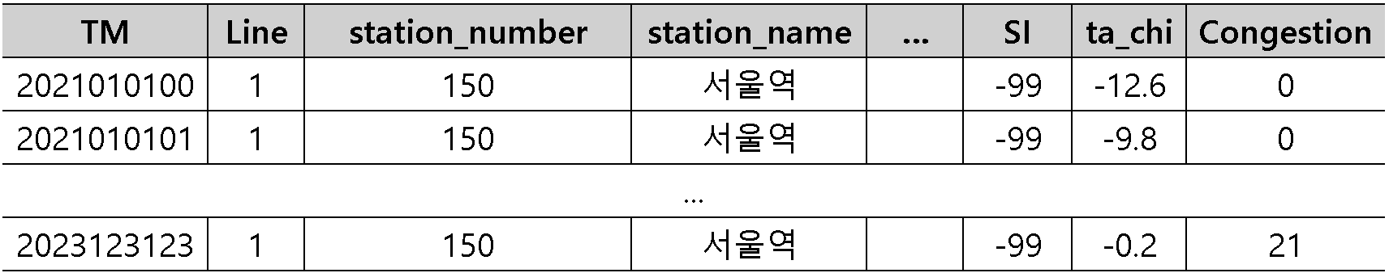
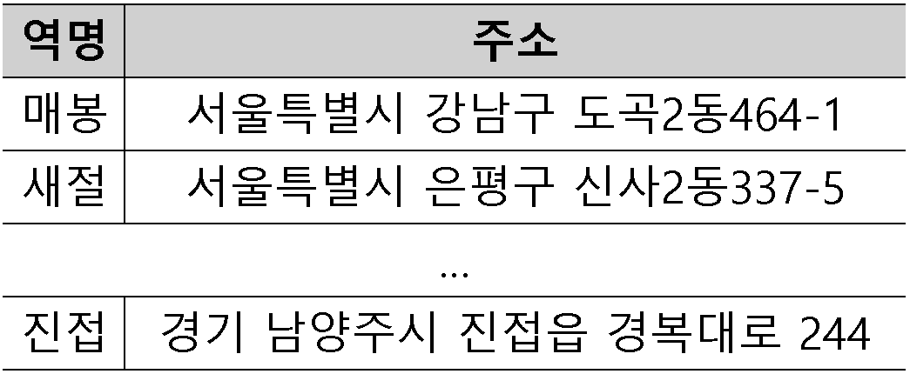
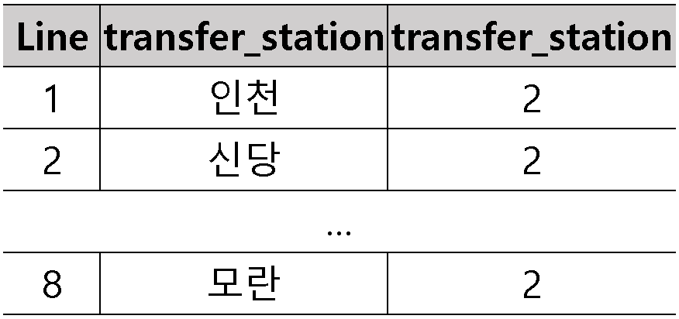
02
DATA
데이터 정의
제공 데이터
지하철 혼잡도 : 시간별 열차 내 밀집도
기상 변수 : 시간별 기상 관련 수치
외부
데이터
[ 지하철 주소 데이터 ]
수집 대상 : 서울시 1-8호선 지하철 주소
서울시 대중교통정보에서 station_name을 기준으로 검색
주소를 자동 스크래핑하는 알고리즘 사용
총 330건의 역 주소를 수집
[ 환승역 데이터 ]
수집대상 : 환승역 여부 + 환승 노선 개수
서울교통공사 지하철 노선도에서
호선, 환승역, 해당 역을 지나는 노선의 개수
3가지를 수기로 수집.
Notes:
저희는 제공데이터에 더하여 외부데이터를 수집하였습니다.
첫번째로, 유동인구가 지하철 혼잡도에 영향을 줄 것이라는 가설에 따라 지하철 주소 데이터를 서울시 대중교통정보에서 스크래핑하였습니다.
두번째로, 환승역의 경우 지하철 혼잡도가 높을 것이라는 가설을 세워 서울 교통공사 지하철 노선도에서 호선,환승역, 해당 역을 지나는 노선의 개수 3가지를 수기로 수집하였습니다.

Slide 4
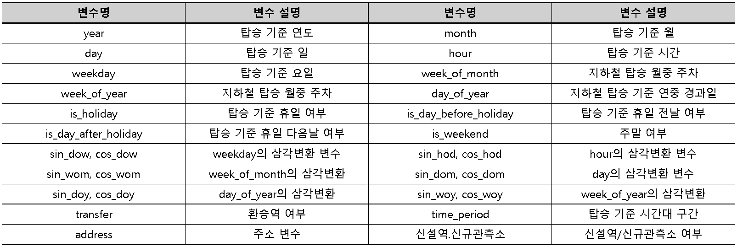
02
DATA
데이터 전처리
지하철 혼잡도 데이터와 기상 데이터의 전처리 및 파생변수 생성
Notes:
다음은 파생변수 생성에 대해 말씀드리겠습니다.
날짜변수에서 년,월,일,시간,요일 등 시계열 변수를 추출하고, 휴일여부와 주말 여부를 추가하였습니다.
주기성을 반영하기 위해서 월중 주차, 연중 주차, 연중 일를 추가하고, 시계열 변수를 cos,sin 함수를 적용해 삼각변환하였습니다.
출근시간 퇴근 시간 등 시간대를 구간화한 변수를 추가하고
신설역과 신규관측소를 처리하기 위해 이진 변수을 추가하였습니다.
또한, 외부데이터를 활용하여 환승역 여부, 주소 변수를 추가하였습니다.

Slide 5
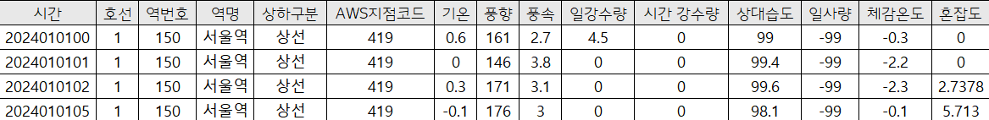
02
DATA
데이터 전처리
1. 결측치 처리
1-1. 풍속,일강수량,시간 강수량,기온,체감온도,상대습도
시간 흐름의 연속성 반영을 위하여 선형 보간법을 적용하여 결측값 보완
1-2. 일사량
결측치 비율이 37% 이상으로 변수 제거
2. 날짜 및 범주형 타입 변환
2-1. 시간
datetime 형식으로 변환
2-2. 호선,역번호,역명,상하구분,AWS 지점코드
라벨인코딩(Label Encoding)을 사용하여 카테고리화
3. 신규 역/관측소 식별
2024년 데이터의 신설역 식별
구리, 다산, 동구릉, 별내 등 신설역과 신규역번호를 이진변수로 처리하여 자동 식별
Notes:
다음은 전처리 방법에 대해 말씀드리겠습니다.
기상변수의 경우 연속적으로 비어있는 결측치가 최대 하루 데이터의 30%였기 때문에 선형 보간법을 통해 기상변수의 결측치를 보완하였습니다.
일사량의 경우 결측치 비율이 37% 이상으로 다른 처리 방법을 고민하였으나 일사량을 제거하였을 때 rmse가 가장 낮았기 때문에 제거하였습니다.
호선,역번호,역명,상하구분 등 범주형 변수는 라벨 인코딩을 사용하여 카테고리화 하였습니다.
2024년에 구리,다산,동구릉 등의 역이 신설되어 이는 이진변수를 통해 모델이 자동 처리하도록 하였습니다.

Slide 6
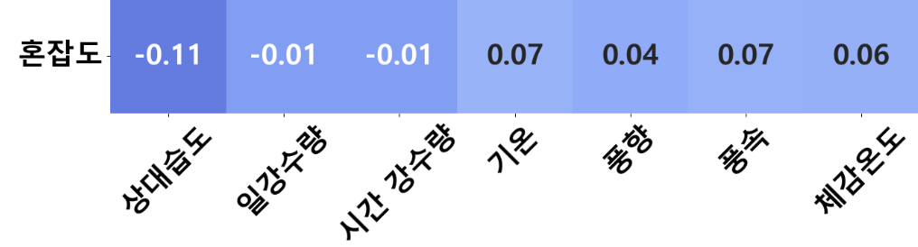
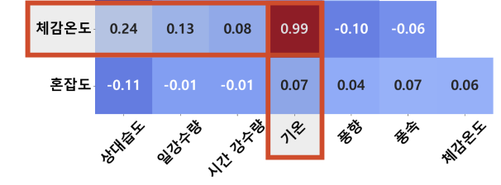
03
CORR
기상변수와 혼잡도 간의 상관관계 분석
혼잡도에 영향을 미치는 기상변수
2. 기상변수 간의 높은 상관성 문제
다중공선성 높은 변수를 확인 후, 제거하여 모델의 안정성을 확보하고자 함
상관관계가 높았던 기온과 체감온도는 역시 VIF(분산팽창지수) 확인 결과, 다중공선성이 심각
더울수록, 바람이 불수록, 건조할수록 지하철을 이용하는 경향
즉, 더운 날씨에는 냉방이 되는 지하철을 이용하고, 비가 오거나 습한 날씨에는 외출을 줄임
변수 | VIF | 해석
체감온도 | 73.17 | 매우 높음
기온 | 71.05 | 매우 높음
Notes:
혼잡도와 기상변수를 상관관계 분석한 결과 습도는 음의 상관관계를 가지고 기온은 양의 상관관계 나타냈습니다.
이를 통해 더운 날씨에는 냉방이 되는 지하철을 이용하고, 비가 오거나 습한 날씨에는 외출을 줄이는 경향을 확인하였습니다.
기상변수간의 분산팽창지수를 확인하였을 때 체감온도와 기온간의 다중공선성이 심각함을 확인하였습니다.

Slide 7
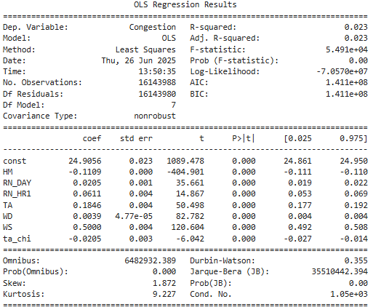
03
CORR
다중선형회귀를 통한 기상변수별 혼잡도 영향력 평가
1,614만 건의 표본을 대상으로 다중선형회귀분석을 진행
1. 기온 vs 체감기온
0.023
다중공선성으로 인한 왜곡 가능성으로 단순 상관에서는 모두 양의 관계를 보임
하지만, 다중회귀에서는 체감기온이 음의 계수를 가짐
두 변수 중 실제 혼잡도에 더 큰 영향을 주는 기온을 남겨 모델의 안정성을 높임
2. 기상변수 영향력 정리
더워지고 바람이 많이 불며 습도가 낮아질수록, 또는 비가 올 때 혼잡도 상승
여름철 냉방 수단으로, 그리고 우천 시 보행 대신 대중교통을 선택하려는
이용객의 이동 패턴이 반영된 결과로 해석됨
기상변수 단독으로는 모델 설명력이 결정계수 0.023로 매우 낮음
혼잡도를 정확하게 예측하기 위해서는 기상 외의 변수들이 필요함
Notes:
따라서 다중선형회귀 모델을 통해 기상변수별 혼잡도 영향력을 평가해보고자 했습니다.
표본 수가 1,614만 건으로 매우 많았기 때문에, 유의확률보다는 영향력 정도를 회귀계수로 파악해보았습니다.
그 결과, 체감기온과 기온이 단순 상관에서는 모두 양의 관계를 보였으나, 다중회귀에서는 체감기온이 음의 계수를 가졌습니다.
이는 다중공선성으로 인한 왜곡 가능성을 의미하였으며, 두 변수 중 혼잡도에 더 큰 영향을 주는 기온을 남기고 체감기온을 제거하여 모델의 안정성을 높였습니다.
기상변수 단독으로 혼잡도를 얼마나 잘 예측하는지 확인해보았을 때, 모델의 결정계수가 0.023으로 매우 낮았습니다.
이를 통해 혼잡도를 정확하게 예측하기 위해서는 기상 외의 변수들이 필요함을 확인하였습니다.

Slide 8
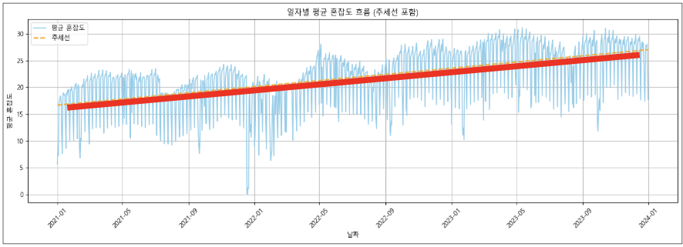
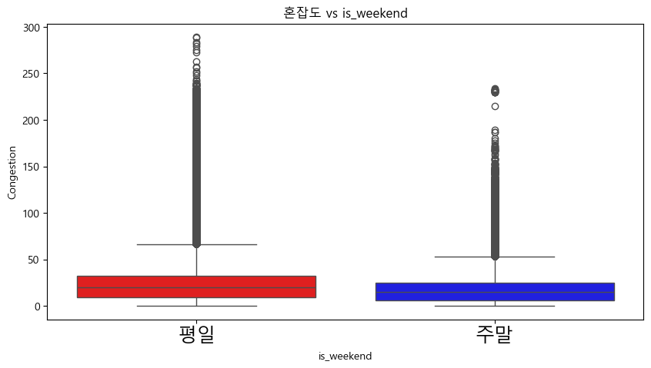
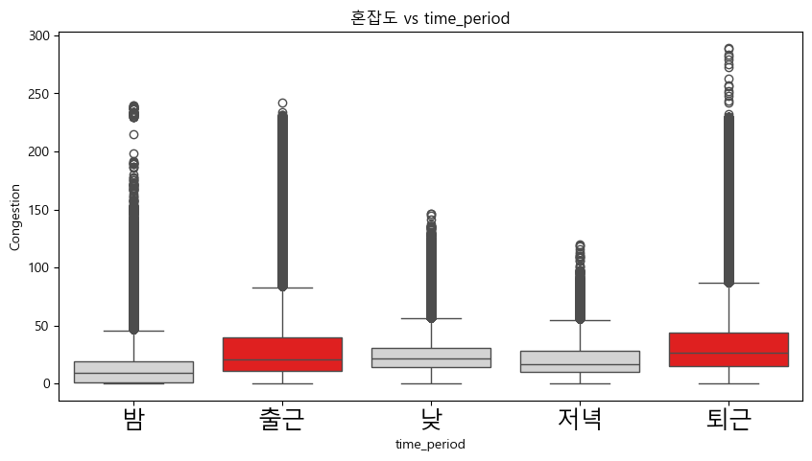
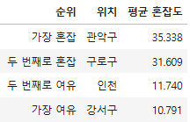
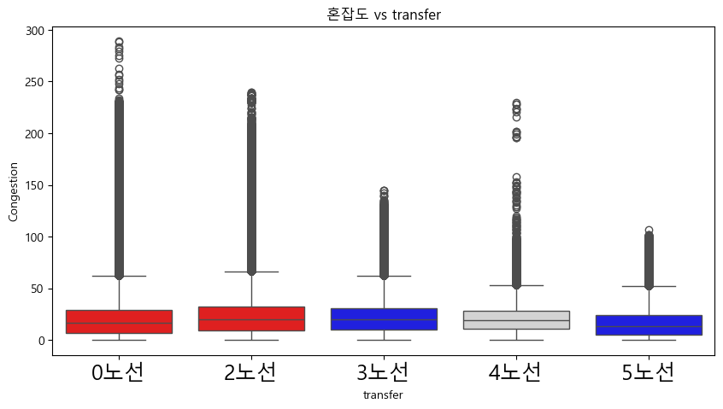
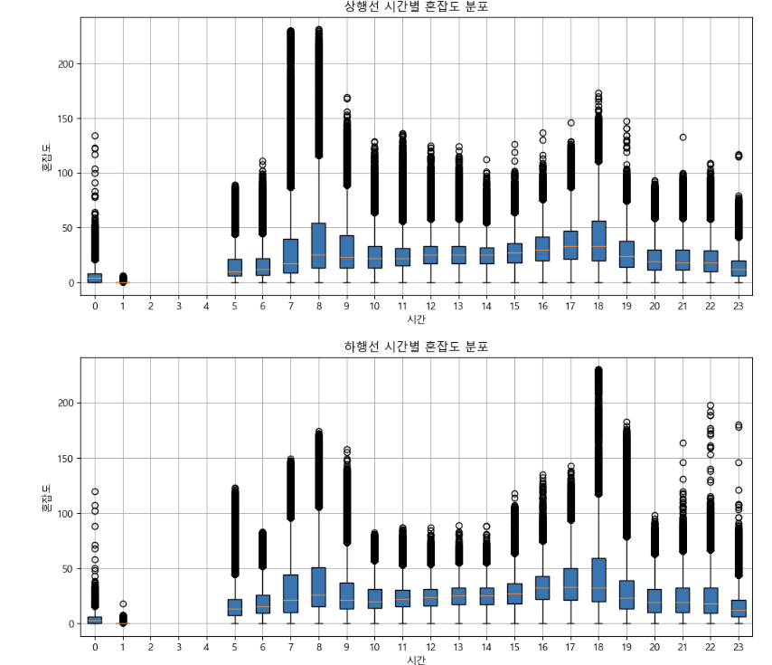
03
CORR
기상 외 변수 혼잡도 간의 상관관계
1. 시계열 변수
연도, 요일, 시간대의 시계열 변수가 영향을 미침
3. 지하철역 위치
연도별 혼잡도 상승 추세
주말여부 : CORR -0.14
출퇴근시간여부 : CORR 0.30
지하철역의 위치에 따라 평균 혼잡도의 큰 차이
2. 시간대 + 상행하행
상행선은 출근시간대, 하행성은 퇴근시간대에 혼잡함
환승 노선 수에 따라 혼잡도의 분포 차이
Notes:
기상 외 변수들이 혼잡도에 어떤 영향을 미치는지 분석해본 결과, 시계열 변수와 지하철역의 위치에 따라 혼잡도에 큰 차이가 있었습니다. 우선, 연도별로 혼잡도는 꾸준히 증가하는 추세를 보였고, 주말이 평일보다 평균적으로 더 혼잡한 경향이 나타났습니다.
시간대를 출근, 낮, 저녁, 퇴근, 밤으로 구간화했을 때, 출퇴근 시간대에 혼잡도가 집중되었고, 상행선은 출근 시간대, 하행선은 퇴근 시간대에 특히 혼잡한 양상이 확인되었습니다.
또한, 지하철역의 위치에 따라 혼잡도의 수준도 뚜렷한 차이를 보였습니다. 관악구는 평균 혼잡도가 약 35로 가장 높았고, 강서구는 약 10으로, 최고 혼잡 지역과 최저 혼잡 지역 간에 약 3배 차이가 나타났습니다.
마지막으로, 환승 노선 수에 따라 혼잡도의 분포도 달랐습니다. 0개 2개 노선을 가진 역은 분포가 넓고 변동이 큰 반면, 3개 5개 노선을 가진 역은 보다 안정적인 혼잡도를 보였습니다.
결과적으로, 정확한 혼잡도 예측을 위해서는 기상 외 변수들—특히 시계열, 역의 위치와 환승 노선 등을 함께 고려해야 한다는 인사이트를 얻을 수 있었습니다.

Slide 9
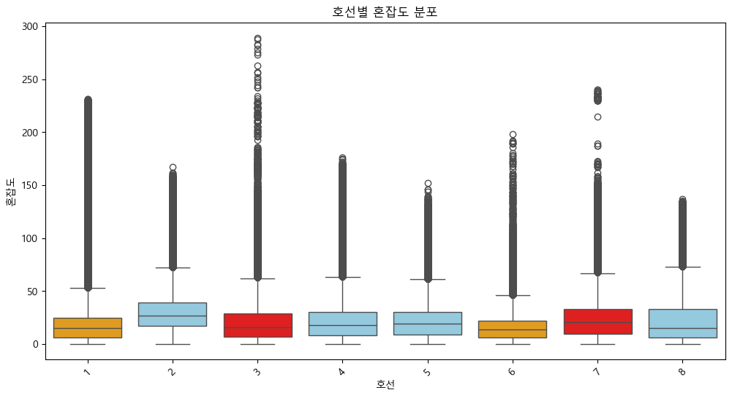
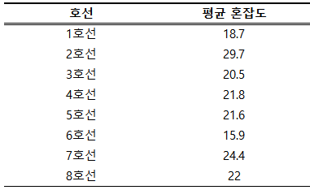
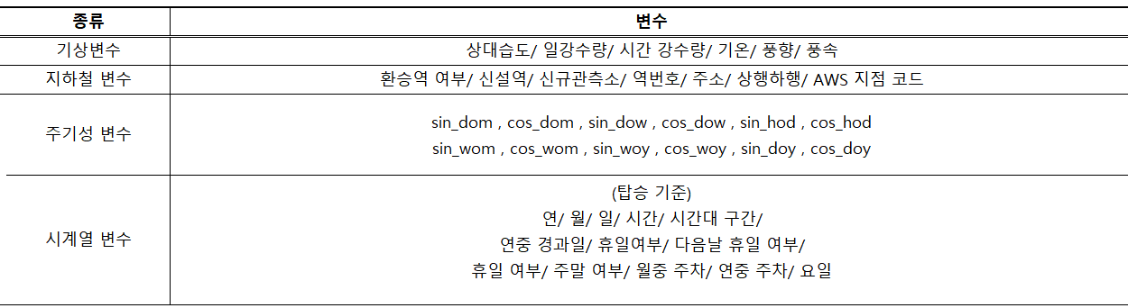
04
MODEL
분석 방법론
1. 호선별 모델 학습의 필요성
호선별로 평균 혼잡도의 차이가 15.9에서 29.7로 폭이 매우 크며, 호선별로 사용 목적이 다른 만큼 호선별 패턴 학습 필요
2. 모델에 사용된 최종 피처
Notes:
다음은 분석 방법론입니다.
먼저, 저희는 서울 지하철 1호선부터 8호선까지의 혼잡도를 분석했습니다.
호선별로 15.9에서 29.7까지 혼잡도 편차가 매우 크게 나타났고, 이는 호선별 통행 패턴이 다르다는 것을 의미합니다.
따라서 호선별 폴드 학습 방법을 선택했고, 모델에는 기상 변수, 지하철 변수, 주기성 변수, 시계열 변수 총 4가지 종류의 피처를 사용했습니다.

Slide 10
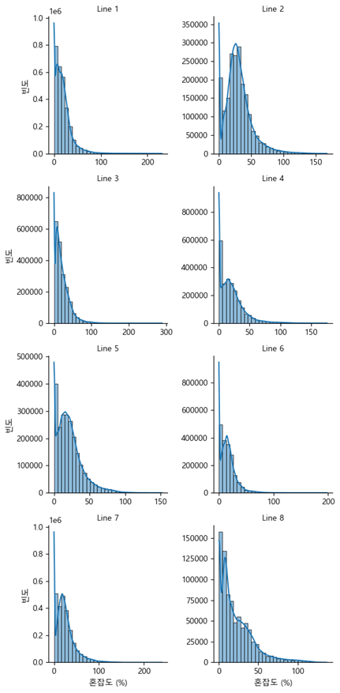
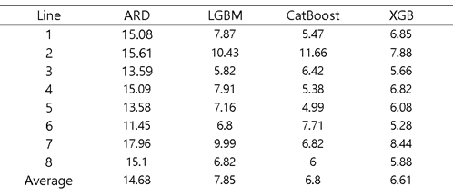
04
MODEL
분석 방법론
네 개의 모델을 적용하여 RMSE를 기준으로 비교한 결과
평균 RMSE 6.61로
XGBRegressor가 가장 우수한 성능 보임
모델 선정 이유
수치형·범주형·시계열 파생 변수가 혼합된 복잡한 구조의 데이터를 효과적으로 처리
변수 간의 비선형 관계와 상호작용을 잘 반영하는 트리 기반 모델
정규화 항과 조기 종료를 통해 과적합 방지 및 결측치 자동 처리 가능
호선마다 상이한 이용 패턴과 특성이 존재하므로 각 호선별로 개별 모델 구축
Notes:
호선마다 상이한 이용 패턴과 특성이 존재하므로 각 호선별로 개별 모델을 구축하여 베이스 모델 테스트를 진행하였습니다.
ARD, LGBM, CatBoost, XGBoost 총 4가지 모델의 성능을 비교한 결과 XGBoost가 평균 RMSE 6.61로 가장 우수한 성능을 나타냈습니다.
XGBoost의 경우, 다양한 유형의 데이터를 처리할 수 있을 뿐 아니라
변수 간 비선형 관계 및 상호작용을 잘 반영하고, 정규화와 조기 종료 파라미터로 과적합을 방지할 수 있기 때문에
저희는 XGboost를 최종 모델로 결정지었습니다.

Slide 11
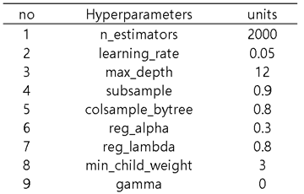
04
MODEL
모델 최적화
하이퍼파라미터 튜닝
1. 단계적 탐색 전략 적용
XGBoost 모델의 주요 하이퍼파라미터에 대해 효율적인 탐색을 위해 RandomSearchCV 적용
과적합 방지 및 탐색 시간 효율을 위해 10개의 파라미터 조합을 샘플링하여 탐색
2. 검증방법 선택
2-1.시계열 데이터 분할
TimeSeriesSplit(n_split=3)을 검증 분할 전략으로 사용
2-2.평가기준
회귀 모델 성능 지표로 RMSE 채택
3. 튜닝 결과 및 효과
최적 파라미터 조합 도출
예측 성능 및 일반화 향상
Notes:
혼잡도 예측 모델의 일반화 성능 향상을 위해,XGBoost의 주요 하이퍼파라미터에 대해 단계적 탐색 전략을 적용하였고,
전역 탐색을 위해 RandomSearchCV를 사용하여 파라미터의 조합을 평가하였습니다.
또한 시계열 데이터 특성을 고려해 TimeSeriesSplit을 통해 훈련, 검증, 테스트셋으로 분할하였습니다.
평가지표는 RMSE을 채택하였으며, 도출된 최적의 파라미터 조합은 다음과 같습니다.

Slide 12
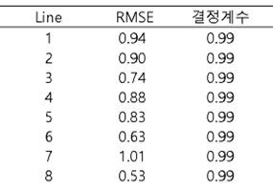
04
MODEL
모델 최적화
전체 데이터로 모델 학습
1. 전체 데이터 학습 전략
2021~2023년 혼잡도는 연도별로 꾸준히 증가하는 추세
2021~2023년 데이터를 8:2로 분할하여 훈련 및 검증 수행
2024년은 독립적인 테스트셋으로 활용해 성능 평가
최종 모델은 2021~2023년 전체 데이터를 학습에 활용
2. 종합 성과 요약
전반적으로 호선별 예측 성능이 향상, 특히 8호선이 가장 우수
최종 RMSE 5.231, 6월 27일 기준 전체 8위 달성
3. 호선별 성능 비교
호선별 예측 성능 확인 결과, 8호선이 가장 우수
8호선을 기준으로 모델 사후해석
Notes:
앞서 도출된 최적의 파라미터를 활용하여 전체 데이터를 대상으로 모델 학습 전략을 세웠습니다.
초기에는 2021년부터 2023년 데이터를 8:2의 비율로 나누어 훈련과 검증을 수행하였으며, 2024년 데이터는 모델 성능의 객관적 평가를 위한 독립적인 테스트셋으로 활용했습니다. 이때의 RMSE는 최대 6.172까지 도출되었습니다.
그러나 분석 결과, 2021년부터 2023년까지 혼잡도가 연도별로 꾸준히 증가하는 추세를 보였고, 2024년의 혼잡도를 보다 정확히 예측하기 위해서는 최신 데이터의 추세를 반영한 지속적인 모델 업데이트가 필요하다고 판단했습니다.
따라서 2021년부터 2023년까지의 데이터를 분할하지 않고 전체로 학습한 후, 2024년 데이터를 검증하는 전략으로 변경했습니다.
그 결과, RMSE가 5.231로 성능이 크게 향상되었습니다.
전반적으로 모든 호선에서 예측 성능이 양호했으며, 특히 8호선의 성능이 가장 우수했습니다.
우측 표는 전체 데이터를 통해 학습한 호선별 성능 비교 결과로, RMSE가 가장 낮았던 8호선으로 모델 사후 해석을 진행하였습니다.

Slide 13
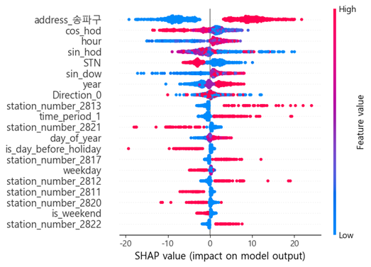
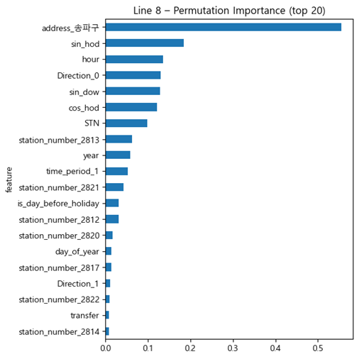
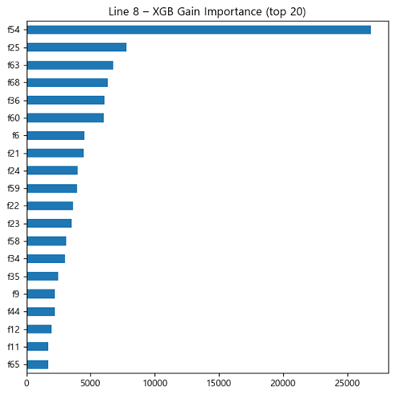
04
MODEL
모델 사후해석
SHAP 분석
Permutation Importance
Gain Importance
주소, 시간대 주기성, 연도에 따른 혼잡도 상승이 예측에 주요 결정 요인으로 작용
주소, 시간 변수가 높은 중요도를 보이며, 제거 시 성능이 크게 저하됨
트리 모델 내부에서 주요 분할점으로 사용된 변수들이 높은 정보 이득값 기록
시간대와 위치 정보는 혼잡도 예측에 핵심변수로 작용한 반면,
기상 변수는 핵심 변수에 비해 낮은 영향력을 나타냈음
Notes:
다음은 모델 사후해석 결과입니다.
먼저, SHAP(샤프) 분석 결과 주소, 시간대, 주기성, 연도 변수들이 혼잡도 상승 예측에 핵심적인 기여를 한 것으로 나타났습니다.
Permutation Importance에서는 변수를 하나씩 제거해 성능 변화 폭을 측정했는데요, 주소, 시간 관련 변수들이 제거 시 성능 저하가 가장 컸으며, 이는 이 변수들이 모델 성능에 실제로 매우 중요하다는 것을 의미합니다.
마지막으로, Gain Importance는 XGBoost 모델 내부에서 정보 획득량 기준으로 중요도를 측정한 것으로, 역시 주요 위치 및 시간 관련 변수들이 상위권에 올랐습니다.
즉, 최종 모델에서도 시간대와 위치 정보는 혼잡도 예측에 핵심 변수로 작용한 반면, 기상 변수는 핵심 변수들에 비해서는 낮은 영향력을 나타냈습니다.

Slide 14
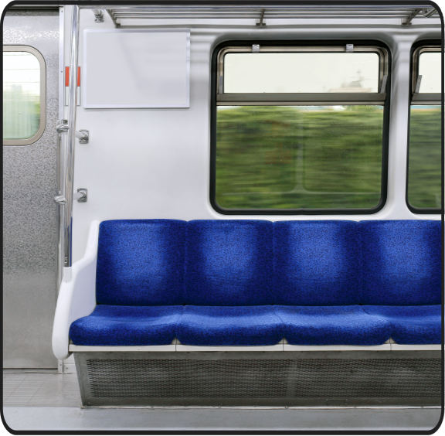
05
활용
활용방안 및 기대효과
교통 시스템 개선
운영 효율화
혼잡 구간·시간 식별
인프라 투자 근거 제공
기상 변수 반영한
냉난방 조절 시스템 연동
승객 편의성 증진
민원 감소
채널을 통해
혼잡 예측 정보 사전 제공으로
분산 유도
쾌적한 탑승 환경으로
냉난방 관련 민원 감소
Notes:
마지막으로, 혼잡도 예측 모델의 활용 방안에 대해 말씀드리겠습니다.
먼저, 혼잡 구간과 시간대를 정확히 파악하여 인프라 투자 결정을 지원함으로써 교통 시스템을 효율적으로 개선할 수 있습니다.
또한, 기상 변수를 반영한 냉난방 조절 시스템으로 냉난방 관련 민원 감소 효과도 기대할 수 있습니다.
더불어, 승객에게 혼잡 예측 정보를 사전에 제공하여 이용자 분산을 유도하고, 승객 편의성을 증진할 수 있을 것입니다.

Slide 15
감사합니다.
[TEAM 최태정원은]
Notes:
이상으로 발표를 마치겠습니다. 감사합니다!~~~~~^^ 사랑해요~~~~~~~~~~~~~~^^

